Slide 1
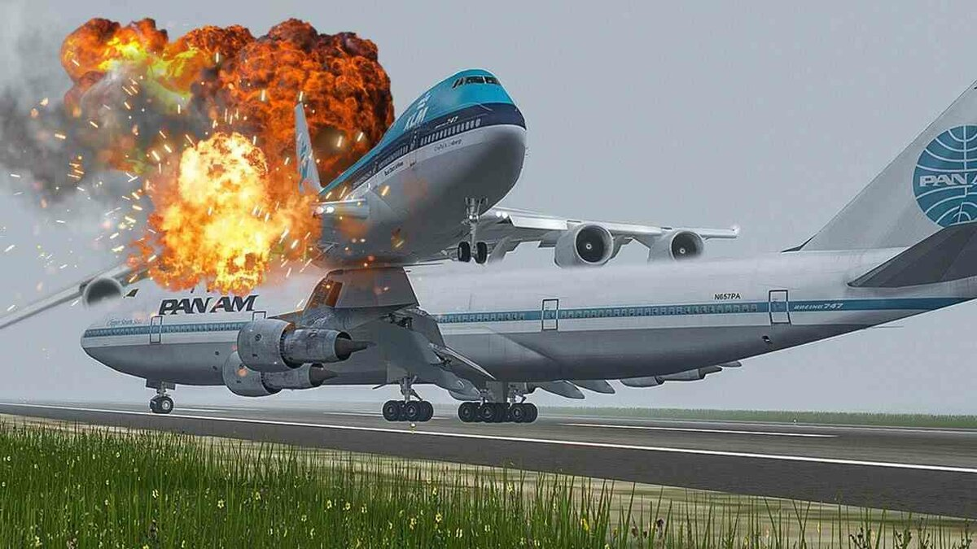
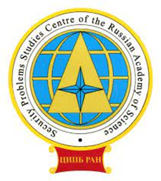
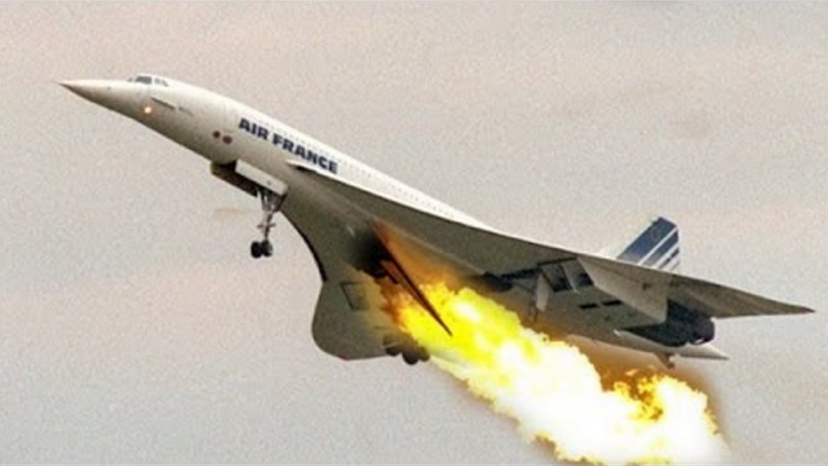
Катастрофы на транспорте в XX-XXI веке Автоматизация процессов управления и человеческий фактор:
Какие методы могут повысить безопасность?
Исследование проводилось в рамках Государственного задания
Центра исследования проблем безопасности РАН
на 2021 год и на плановый период 2022 и 2023 годы
(НИР 0006-2021-0005).
вед.н.с. ЦИПБ РАН, доцент
Н.В. Кузина

Slide 2
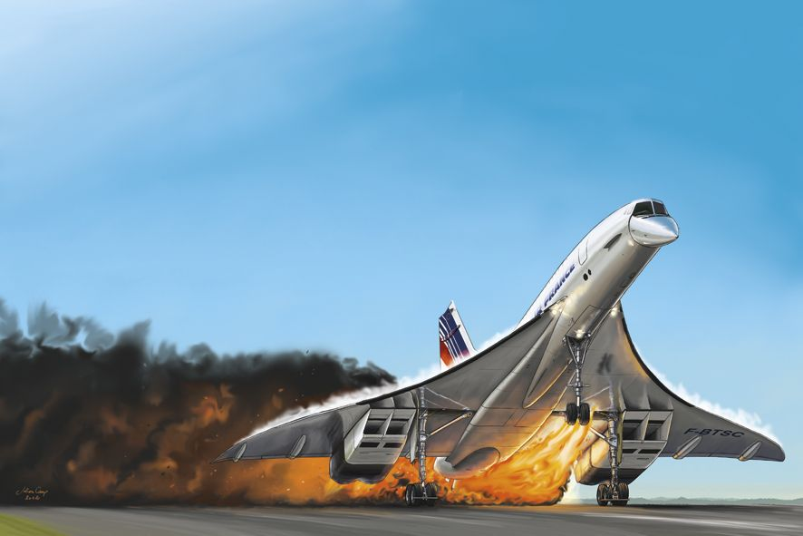
Человеческий фактор (катастрофы на земле и в небе). Катастрофы на земле (в аэропортах) – крупнейшие авиационные происшествия в XX в.
Катастрофа на о.Тенерифе (580 погибших) в 600 метрах от здания аэропорта (США, Нидерланды)
Четверть человеческих жертв в авиаистории
США происходила при выкатывании авиасудна за ВПП на взлете или посадке. Пример: Авиакатастрофа Boeing 707 в Париже Air France 007 (не смог взлететь, на скорости 97 км выехал за пределы ВВП в Париже, аэропорт Орли. Врезался в дом и гараж. Пожар около 2 000 кв. метров, полностью уничтожил борт. Погибли 138 чел. 8 экипаж (из 10). Выжило 2 стюардессы в хвостовой части (третья скончалась от ран) https://www.youtube.com/watch?v=eiNcoNR1-ak
Катастрофа сверхзвукового пассажирского лайнера Конкорд при взлете в аэропорту Шарля де Голля в Париже (после этого была запрещена эксплуатация сверхзвукового пассажирского авиатранспорта).

Slide 3
Выделим те факторы, которые существенным образом влияли на безопасность на транспорте на примере отечественной и зарубежной практики (коммерческие авиаперевозки)
Уменьшение числа членов экипажа (коллектива транспортного средства) и частая замена специалистов в одной команде – отсутствие сработанных коллективов (слетанные коллективы практиковались в СССР).
Снижение профессиональных, образовательных требований (в том числе платная подготовка кадров вне компании) и высокая ротация кадров, высокий процент мигрантов с иной культурой (и языком) в отрасли. Язык и акцент играл роль в катастрофах (как членов экипажа, так и особенно – диспетчеров). В данный момент международным языком является английский, но сотрудники владеют им не в равной степени, нередко представители нескольких национальностей и языков одновременно говорят в воздухе в ограниченные по времени сроки (исход ситуации решают секунды).
Монетарная мотивация кадров (в ущерб безопасности), отсутствие корпоративной культуры.
Отсутствие установки на постоянный коллектив на коммерческом транспорте (сменный график работы). Часто в больших коммерческих компаниях специалисты оказываются на одном рейсе 1-2 раза, могут друг друга не знать: не знают личные качества, уровень профессионализма коллег. Образец сработанности (в СССР) – экипаж ТУ 154, состоящий как минимум из 4 человек (работа в такой команде вне сплоченного коллектива почти невозможна). Позже всех от эксплуатации данного судна отказалась компания Белавиа (Республика Беларусь).
Отсутствие возможностей для экипажа контролировать поведение пассажиров на борту и своевременно получать данные о разрушении транспортного средства или о намерениях его разрушения со стороны злоумышленников.
Отсутствие надежной защиты кабины и экипажа транспортного средства от взлома, убийства.
Снижение медицинских требований и требований к диспансеризации работников.
Требования по нормированию рабочего дня работников транспорта, часто доминирующие над логикой.
Низкие оклады работников. Премирование и выплаты зависят от количества часов в воздухе (переработки).
Наличие региональных компаний с ограниченными финансовыми ресурсами – более старый парк транспортных средств, больше экономии на техническом обслуживании на земле.
Снижение качества образования в связи с дистанционной формой в пандемии, с неукомплектованностью тренажерами, учебным транспортом, в связи с коррупцией.
Чек-листы, стандартные операционные процедуры. Введение искусственного интеллекта в управление. В результате – утрата навыка «ручного» управления. При отказе автоматического управления специалист уже не может управлять сложной техникой (в большинстве случаев совершает необдуманные действия, ведущие к катастрофе).
Выведение из обращения серий лайнеров в силу конструктивных недоработок или эмоционального реагирования на авиакатастрофы. Так произошло с Конкордами (сверхзвуковая пассажирская авиация), ТУ-154 (Российская среднемагистральная пассажирская авиация).
Теракты из-за плохой работы служб контроля в аэропортах.
Вирусные программы, на фоне использования ИИ и автоматического управления, вносящие сбой в работу данных программ, прежде всего отключающие оборудование или электроснабжение на судне.
Использование некачественных материалов (изолирующих, металла, стали, противоообледенителей и др.)

Slide 4
Конец эры сверхзвуковой пассажирской авиации. Катастрофа Конкорда 25 июля 2000 года (Париж-Нью-Йорк). Погибли 113 человек — все находившиеся на борту самолёта 109 человек (100 пассажиров и 9 членов экипажа) и 4 человека на земле.
Сверхзвуковой пассажирский авиалайнер Aérospatiale-BAC Concorde 101 авиакомпании Air France выполнял чартерный рейс AFR 4590 по маршруту Париж—Нью-Йорк, но во время разгона по ВПП у самолёта загорелся двигатель №1 (левый). Катастрофа положила конец эре (25 лет) сверхзвуковой пассажирской авиации (Конкорд, Ту-144). За несколько минут до взлёта рейса AFR 4590 на взлётную полосу №26R Международного аэропорта имени Шарля-де-Голля совершил посадку самолёт президента Франции Жака Ширака, вернувшегося из Японии с саммита «Большой восьмёрки». Boeing 747 в 16:38 заруливал на стоянку, с той же ВПП №26R совершал взлёт пассажирский авиалайнер McDonnell Douglas DC-10-30 американской авиакомпании Continental Airlines (борт N13067, рейс COA 055 Париж—Ньюарк). Во время разбега по ВПП от его двигателя №1 (левого) оторвалась титановая пластина — деталь, защищающая створки механизма реверса от износа. Такое повреждение не представляло опасности для DC-10.
Через 4 минуты, в 16:42 CEST (14:42 UTC), Aérospatiale-BAC Concorde 101 борт F-BTSC вырулил на взлётную полосу №26R. Во время разбега по ВПП на скорости примерно 280 км/ч лайнер наехал на металлический обломок от DC-10, вследствие чего покрышка правого первого колеса на левом шасси лопнула. Большой фрагмент покрышки, ударивший в крыло самолёта, вызвал повреждение обшивки и утечку авиатоплива из бака №5. Ещё один фрагмент покрышки перебил электропровод и вызвал короткое замыкание. Вытекающий из бака керосин тут же воспламенился от искры. Загоревшийся керосин стал причиной срабатывания пожарной сигнализации двигателя №2 (на левом крыле ближе к фюзеляжу) и его отключения экипажем. Впоследствии двигатель №1 «задохнулся» от горячих газов, не смог дальше работать в нормальном режиме и отключился. На командно-диспетчерском пункте аэропорта имени Шарля-де-Голля авиадиспетчер Жиль Ложлен обнаружил возгорание «Конкорда», о чём тут же сообщил экипажу. Самолёт уже заканчивал разбег по ВПП, поэтому пилоты не имели возможности прекратить взлёт и подняли горящий авиалайнер в воздух. КВС принял решение разогнать самолёт на трёх двигателях и посадить его в аэропорту Ле-Бурже, однако через несколько секунд после отрыва от ВПП по причине продолжающегося пожара отказал двигатель №1 (крайний на левом крыле) и самолёт начал крениться влево. Затем нос самолёта резко задрался вверх, рейс AFR 4590 потерял управление и в 16:44 CEST рухнул на небольшой отель «Hôtelissimo Les Relais Bleus» в муниципалитете Гонесс примерно в 3 километрах от аэропорта.
Единственным человеком, понесшим личную ответственность за катастрофу "Конкорда", стал механик авиокомпании Continental Джон Тейлор. Суд признал его виновным в непреднамеренном убийстве и заочно приговорил к 15 месяцам тюремного заключения условно и штрафу в размере 2 тысяч евро.
Роковая деталь Названы виновники катастрофы "Конкорда" в 2000 году. 12:29, 7 декабря 2010. https://lenta.ru/articles/2010/12/07/concords/

Slide 5
Крупнейшая в истории авиации катастрофа 27 марта 1977 года на острове Тенерифе. На взлётной полосе аэропорта Лос-Родеос столкнулись авиалайнеры Boeing 747-206B авиакомпании KLM и Boeing 747-121 авиакомпании Pan American. В катастрофе погибли 583 человека - все 248 человек на борту рейса 4805 (KLM) и 335 человек на борту рейса 1736 (PA) из 396. Выжить удалось 61 человеку (борт PA).
Катастрофа случилась из-за испанского акцента диспетчера, а также из-за того, что торопились взлететь два лайнера различных по языку стран (диспетчер имел национальность испанец, английский был ему не родной, как и членам экипажа одного из авиалайнеров, осуществившим ошибку при взлете - Нидерланды (KLM). Также в аэропорту не было радиолокатора (при сильном тумане). Выжили только экипаж и пассажиры носового участка Boeing 747 Pan American.
27 марта 1977 года в крупнейшем аэропорту Канарских островов Гран-Канария в Лас-Пальмас-де-Гран-Канарии был совершён теракт «Движения за независимость и автономию Канарских островов». Из-за опасений повторных действий администрацией аэропорта было принято решение прекратить прием самолётов, направлявшихся в Лас-Пальмас-де-Гран-Канарию. Eдинственным аэропортом, подходящим для приёма крупных широкофюзеляжных самолётов, был аэропорт Лос-Родеос в г. Санта-Крус-де-Тенерифе на о. Тенерифе. Командир Boeing Pan American при подлёте к Канарским островам имел достаточный запас авиатоплива и для удобства пассажиров предпочитал не совершать посадку в аэропорту Лос-Родеос, а остаться в зоне ожидания до открытия аэропорта Гран-Канария, но вынужден был подчиниться приказу диспетчера и приземлиться на острове Тенерифе. В результате закрытия Гран-Канария аэропорт Лос-Родеос oказался перегружен (воскресный день) самолёты, не принятые Лас-Пальмас-де-Гран-Канарией, заняли все стоянки на Лос-Родеос, стояли на рулёжных дорожках.
Boeing борт PH-BUF рейс KLM 4805 находился ближе всего к порогу взлётной полосы. После почти 4-часового ожидания аэропорт Гран-Канария снова начал принимать рейсы. Экипаж рейса 1736 был готов к немедленному вылету и запросил диспетчерское разрешение на взлёт, однако не смог выполнить необходимые манёвры по выруливанию на взлётную полосу, поскольку был блокирован рейсом 4805 и заправочным автомобилем: командир Boeing KLM решил дозаправиться, чтобы сэкономить время в Лас-Пальмас-де-Гран-Канарии. Во время сеанса радиосвязи с Амстердамом командиру Вельдхёйзену ван Зантену было приказано осуществить вылет до 19:00 или ждать утра. Поэтому пилоты были заинтересованы в скорейшем завершении полёта. Не было согласованности в переговорах: пилоты Pan American и KLM постоянно вмешивались в разговор и перебивали друг друга. Якоб Вельтхёйзен ван Зантен был лицом авиакомпании, отвечал за обучение новых сотрудников. Последние месяцы был сосредоточен на работе с авиасимуляторами. На авиасимуляторах нет авиадиспетчера, поэтому разговор с авиадиспетчером и предупреждения были проигнорированы по двум причинам: отсутствие полетов в последние месяцы, активная работа в искусственной среде плюс стремление соблюсти требование по ограничению рабочего времени. Катастрофа изменила язык авиадиспетчеров. Также ввело в обиход практику осознанного неподчинения (управление возможностями коллектива).

Slide 6
Гибель в грозу ТУ 154 - 22 августа 2006 года – во многом из-за того, что экипаж спасал ситуацию с переговорами турецкого авиаборта и диспетчеров из Харькова, не понимавших друг друга (предупреждали о грозе). После инцидента запрещена эксплуатация ТУ – 154.
Утром 22 августа 2006 года экипаж командира И.И.Корогодина (49 лет, знак «7000 часов» (1997), планка «10 000 часов» (2003), нагрудный знак «Отличник воздушного транспорта» (2004) и звание «Ветеран авиапредприятия „Пулково“» (2006), имел статус КВС-инструктора), после прохождения медосмотра, заступил на работу в базовом аэропорту Пулково. Ему предстояло выполнить регулярный пассажирский рейс PLK-611 (ПЛК-611) в Анапу, в баки самолёта при этом было залито авиатопливо из расчёта на выполнение и обратного рейса.
Полёт до Анапы продолжительностью 2 часа 32 минуты прошёл без отклонений, и в 09:10 рейс 611 приземлился в анапском аэропорту Витязево. Здесь экипаж начал готовиться к выполнению обратного рейса в Санкт-Петербург — PLK-612 (ПЛК-612).
В 09:30 по прогнозу погоды, без учёта фактической погоды и без запасного аэродрома, КВС принял решение на вылет. При этом в прогнозе было указано, что над Донецкой областью могут быть грозы с градом и ливнем, облака с верхней границей до 12 000 метров, а также пересечение холодного фронта с волнами. Предполётная подготовка на вылет в Санкт-Петербург была выполнена в полном объёме.
В кабине пилотов находилось 5 человек, в кресле второго пилота – стажер (имел учебный налет 189 часов, в основном на АН-2). Квалифицированный опытный второй пилот 1947 года рождения В.В.Онищенко находился в откидном кресле, его включение в ситуацию опоздало и не спасло ситуацию.
Катастрофа Ту-154М а/к 'Пулково' в районе Донецка [расшифровка переговоров] Авиационные происшествия, инциденты и авиакатастрофы в СССР и России. Факты, история, статистика. http://www.airdisaster.ru/cvr.php?id=16
На борт лайнера в Анапе поднялись 160 пассажиров: 115 взрослых и 45 детей, шестеро из которых были до 2 лет, а возраст 39 - не достигал 12 лет. На пути следования самолет ожидали два очага грозы, в которых наблюдались сильные ливни и даже град. Через восемь минут после начала полета диспетчер контроля из Ростова-на-Дону связался с рейсом и предупредил о мощных грозах с сильным градом. При этом он забыл обозначить высоту грозового фронта, которая достигала необычно высоких значений — 12-13 км. На маршруте полёта рейса 612 на участке до Донецка находились две зоны грозовой активности: одна - зона ответственности Ростовского районного диспетчерского центра), а вторая — около Донецка (зона ответственности Харьковского районного диспетчерского центра). Авиадиспетчер в Харькове в это время вёл переговоры с рейсом TK 1451 авиакомпании Turkish Airlines (рейс 062), контакт установить не получалось, вследствие чего пилот-стажер ТУ-154 взял роль ведущего самолет Турции на себя и в последние минуты перед гибелью авиалайнер был включен в ситуацию общения с турецким бортом, отвлекаясь от опасной ситуации.
Впоследствии в окончательном отчёте расследования следователи предположили, что свою роль в неправильной оценке ситуации мог сыграть характер командира Корогодина, который, по мнению следователей, в свою очередь мог недооценивать опасности и имел склонность к риску (поднял самолет для обхода грозы выше максимально возможного для его технических показателей – более 11 900 метров), в результате чего самолет ушел в штопор.

Slide 7
Катастрофа под Ростовом-на-Дону самолета ОАЭ ночью при высокой влажности и ветре (плохое понимание российских диспетчеров и реалий) 19 марта 2016 года. Авиалайнер Boeing 737-8KN авиакомпании Flydubai выполнял регулярный пассажирский рейс FZ981 по маршруту Дубай-Ростов-на-Дону.
В течение 2 часов, ночью, при сложных погодных условиях авиалайнер пытался два раза совершить заход на посадку в аэропорту Ростова-на-Дону и в итоге после второй неудачной попытки во время набора высоты лайнер начал резкое снижение и на большой скорости рухнул на землю около ВПП. Экипаж рейса FZ981 состоял из 7 человек — 2 пилота и 5 бортпроводников. Состав пилотов — разные национальности и языки: Командир воздушного судна (КВС) — 38-летний Аристос Сократус (греч. Άριστος Σωκράτους), киприот. Налетал 5965 часов, 4682 из них на Boeing 737 (1056 из них в качестве КВС). Получил допуск к полётам в качестве командира за 1,5 года до катастрофы (минимальный налёт для работы КВС во Flydubai равен 5000 часов). Начал лётную карьеру 23 апреля 2004 года в кипрской бюджетной авиакомпании Helios Airways, но потерял работу из-за банкротства авиакомпании после авиакатастрофы в 2005 году. После этого он работал пилотом Boeing 737 Classic в авиакомпаниях XL Airways UK (с 23 декабря 2006 года по 12 сентября 2008 года) и Malaysia Airlines (с 12 февраля 2011 года по 12 сентября 2012 года), а 30 сентября 2012 года устроился в авиакомпанию Flydubai, в которой проработал 3 года и 5 месяцев и был квалифицирован на второго пилота Boeing 737-800 (в январе 2015 года был повышен до командира). На момент рейса в Ростов-на-Дону подал заявление об уходе, так как уже получил предложение от авиакомпании Ryanair. Как сообщили «BBC» его коллеги по авиакомпании, одной из основных причин его увольнения стало сильное переутомление. Супруга КВС была беременна их первым ребёнком в то время, когда произошла катастрофа.
Второй пилот — 37-летний Алехандро Алава Крус (исп. Alejandro Álava Cruz), испанец. Налетал 5767 часов (в основном на лёгких или турбовинтовых самолётах Cessna 421, ATR 42/72, а также на Airbus A320), свыше 1100 из них на Boeing 737. Устроился в авиакомпанию Flydubai 24 августа 2014 года (проработал в ней 1 год и 6 месяцев), проработав ранее в небольших региональных авиакомпаниях — канарской Naysa (с 25 февраля 2009 года по 17 апреля 2014 года) и польских White Eagle Aviation и Bingo Airways.
Столкновение с землей произошло на скорости более 600 км/ч с углом на пикирование более 50°. Указывается, что комиссия по расследованию среди прочего рассматривала «исследование психо-эмоционального и физиологического состояния членов экипажа с учётом данных о режиме труда и отдыха», а также «работу по сбору и анализу информации о подготовке экипажа». 25 ноября 2019 года МАК опубликовал окончательный отчёт расследования причин катастрофы рейса FZ981. Эксперты пришли к выводу, что катастрофа произошла из-за ошибочных действий экипажа.
Расследование МАК: Боинг 737-800 А6-FDN 19.03.2016 [ход расследования] База расследований авиапроисшествий https://mak-iac.org/rassledovaniya/boing-737-800-a6-fdn-19-03-2016/) Окончательный отчет по результатам расследования авиационного происшествия. Самолет Boeing 737-8KN. 199 с. Межгосударственный авиационный комитет комиссия по расследованию авиационных происшествий. URL: https://mak-iac.org/upload/iblock/ab7/report_a6-fdn_rus.pdf

Slide 8
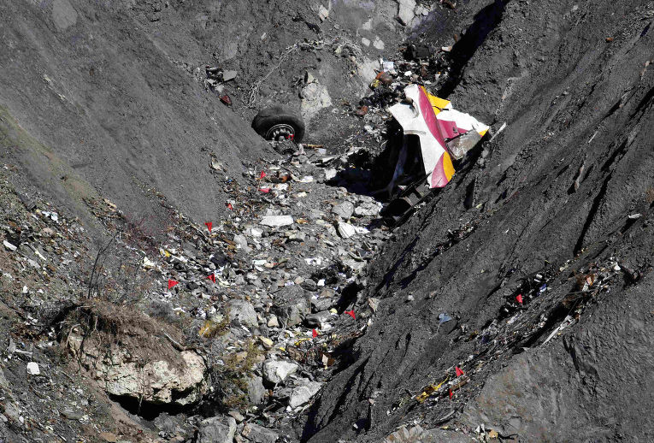
Катастрофа в Альпах 24 марта 2015 года между городами Динь-ле-Бен и Барселоннет. Авиалайнер Airbus A320-211 авиакомпании Germanwings выполнял обратный пассажирский рейс 4U9525 по маршруту Барселона-Дюссельдорф, 144 пассажира и 6 членов экипажа.
Суицид второго пилота –.27-летнего Андреаса Любитца из небольшого немецкого города Монтабаур. После выхода из кабины командира корабля в туалет пилот заблокировал дверь в кабину (пробовал такой же маневр как репетицию при выходе КВС из кабины и при первом полете в этот день) и уничтожил самолет: через 30 минут после взлёта самолёт внезапно перешёл в быстрое снижение (до 300 метров) и ещё через 10 минут врезался в горный склон в Прованских Альпах и полностью разрушился. Все находившиеся на его борту 150 человек погибли. У пилота была сильная депрессия и страх потери зрения (запрет летать).
Психическое заболевание второго пилота Андреаса Любитца, диагностированное более чем 40 врачами (41 врач был им посещен за последние месяцы в связи с депрессией и страхом утраты зрения и профессии), к которым он обращался за помощью частным образом, не было известно в компании (несмотря на запрет врачей для него летать).
Авиаинциденту посвящен фильм National Geographic (https://www.natgeotv.com/ru/shows/natgeo/air-crash-investigation) из цикла «Расследования авиакатастроф»: 1 сезон 4 серия (Убийство в облаках) (Программа Расследования авиакатастроф: 1 сезон 4 серия https://www.ivi.ru/watch/air-crash-investigation/411841)

Slide 9
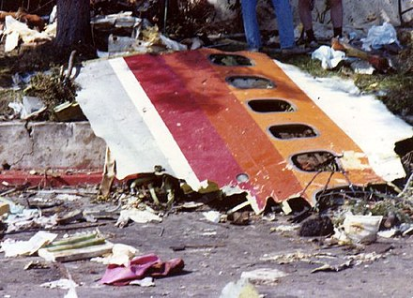
Катастрофа BAe 146 авиакомпании Pacific Southwest Airlines (PSA) под Пасо-Роблесом 7 декабря 1987 года. Уволенный сотрудник компании, взявший билет на борт, смог убить членов экипажа и перевести самолет в штопор. Все находившиеся на его борту 43 человека (38 пассажиров и 5 членов экипажа) погибли.
35-летний пассажир Дэвид А. Бёрк пронес на борт револьвер 44 Magnum и открыл стрельбу. Первым он убил пассажира Рэймонда Ф. Томсона, своего бывшего начальника. Незадолго до этого он подбросил ему уже во время полета записку на гигиеническом пакете (была найдена на месте взрыва): «Привет, Рэй. Думаю, в том, что всё заканчивается именно этим, есть некая ирония. Я попросил у тебя снисхождения для моей семьи, помнишь? Я его не получил. И ты не получишь!» (англ.) "Hi, Ray. I think it's sort of ironical that we end up like this. I asked for some leniency for my family, remember? Well I got none. And you'll get none!". Затем Бёрк пошёл в кабину пилотов, в которую смогла скрыться одна из стюардесс. Она успела сказать командиру (отразилось на самописце): Командир, у нас проблема!. КВС спросил: В чём проблема?. Вбежав в кабину, Дэвид Бёрк ответил: Я проблема!. Застрелив стюардессу и обоих пилотов, он ввёл самолёт в отвесное пикирование. Затем он вышел из кабины пилотов, застрелил находившегося на борту в качестве пассажира шеф-пилота авиакомпании PSA Джона Конте, который шёл к кабине, и сел на пол. Во время пикирования на высокой тяге двигателей самолёт перешёл звуковой барьер (1200 км/ч) и на скорости 1240 км/ч рейс PSA 1771 врезался в холмы близ Пасо-Роблеса (Калифорния) и полностью разрушился. Погибли все 43 человека на борту (5 из них были застрелены до падения). Причиной катастрофы стало то, что сотрудник авиакомпании USAir («материнской» авиакомпании PSA) Дэвид А. Бёрк был уволен за кражу выручки из самолётного бара (до этого его могли арестовать за попытку нелегальной перевозки кокаина из Ямайки в США).
Расследования авиакатастроф: 1 сезон 5 серия (В поисках виновных) https://www.ivi.ru/watch/air-crash-investigation/411842

Slide 10
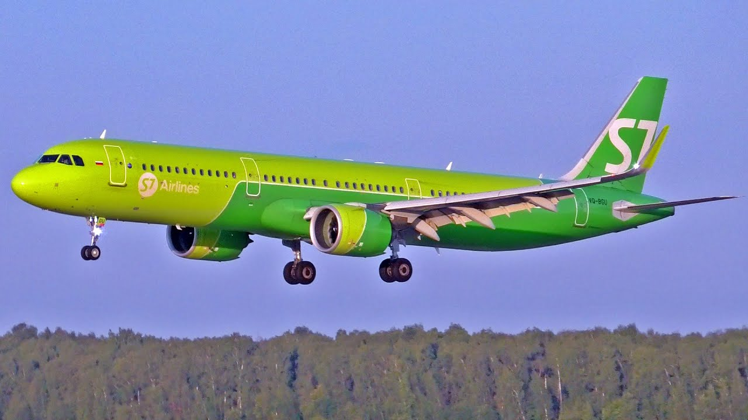
Авиаинцидент на рейсе Магадан-Новосибирск, 2 декабря 2021 г - Airbus A321-271N (бортовой номер VQ-BGU, серийный — 8620). Некачественный обледенитель. Борт и пассажиры были спасены благодаря действиям коллектива судна.
Самолёт выполнял рейс S75220 из Магадана в Новосибирск. На борту находились 199 пассажиров и пять членов экипажа. Вскоре после взлёта экипаж отметил сильное обледенение самолёта, произошёл отказ приборов указателей скорости и высоты. Самолёт стал крениться и быстро терять высоту: примерно за 10 секунд борт потерял 2 700 м высоты. Самолёт удалось стабилизировать в небе над Якутией, после чего экипаж принял решение совершить посадку в Иркутске.
Расследование обстоятельств и причин авиационного инцидента проводится силами центрального аппарата Росавиации, председатель комиссии по расследованию — начальник Управления инспекции по безопасности полётов Росавиации Анвар Шайкамалов. По факту инцидента возбуждено уголовное дело по признакам состава преступления, предусмотренного ч. 1 ст. 238 УК РФ («Оказание услуг, не отвечающих требованиям безопасности»). Экипаж отстранён от полётов на время расследования. В качестве классического обледенителя традиционно использовался ректифицированный этиловый спирт в концентрации 60 % (водно-спиртовой раствор). Вероятно, данный состав мог быть заменен метанолом или изопропанолом, причем некачественным (в том числе с битрексом). Или жидкость «Арктика».
Airbus A321
компании S 7

Slide 11
5 мая 2019 года Sukhoi Superjet 100-95B авиакомпании «Аэрофлот», плановый рейс SU1492 по маршруту Москва – Мурманск. Жесткая посадка и пожар в аэропорту Шереметьево. Из находившихся на его борту 78 человек (73 пассажира и 5 членов экипажа) погиб 41 (40 пассажиров и 1 член экипажа); выжили 37.
Согласно информационному письму Росавиации от 17.05.2019 № Исх-15665/02 «Информация по безопасности полётов № 7», события развивались следующим образом. В 18:03 экипаж самолёта произвёл взлёт с взлётно-посадочной полосы 24C. На высоте 215 м экипаж включил автопилот. В 18:08 на высоте около 2700 м и удалении около 30 км от аэродрома Шереметьево на борту был зарегистрирован сбой в работе электронных блоков с отключением автопилота и перехода системы управления в режим «direct mode». В этом режиме нужно управлять самолётом напрямую, без коррекции управляющих действий автоматикой. Через 30 с было зарегистрировано отключение автомата тяги. Пилотирование самолёта в ручном режиме взял на себя КВС. До нарушения электропитания осуществлялась радиосвязь с диспетчерами. В дальнейшем экипаж не смог связаться с диспетчером подхода на установленной частоте, затем радиосвязь была восстановлена на аварийной частоте. В 18:09:32 экипажем был установлен код ответчика 7600 (потеря радиосвязи). КВС принял решение о возврате на аэродром вылета. Заход на посадку выполнялся на полосу 24L с использованием курсо-глиссадной системы в ручном режиме. К моменту входа в глиссаду масса самолёта составляла около 42 600 кг, что на 1600 кг превышало максимально допустимую посадочную массу. В 18:26:31 экипажем был установлен код ответчика 7700, означающий аварийную ситуацию на борту. Снижение по глиссаде осуществлялось без существенных отклонений на скорости 287—296 км/ч при рекомендуемой скорости 287 км/ч. Заход производился в условиях бокового ветра силой до 16 м/с. На высоте 335—275 м зарегистрировано пять циклов предупреждения речевого информатора «go around, windshear ahead» (уходи на второй круг, сдвиг ветра). С высоты 80 м самолёт стал уходить ниже глиссады, на высоте 55 м сработало предупреждение об уходе с глиссады.
На высоте 55—12 м режим работы двигателей был увеличен, что к моменту прохода торца полосы на высоте 12 м привело к росту приборной скорости до 304 км/ч, а к высоте 5 м — до 315 км/ч. Через 900 м от входного торца полосы и скорости 293 км/ч произошло первое касание полосы всеми колёсами с вертикальной перегрузкой не менее 2,55 g с последующим отскоком на высоту 2 м. Автоматический выпуск интерцепторов в режиме ручного управления не предусмотрен, ручной выпуск экипаж не производил. Через 2 с на приборной скорости 287 км/ч произошло повторное касание полосы с опережением на переднюю опору шасси с вертикальной перегрузкой не менее 5,85 g, после чего самолёт опять подскочил на высоту 6 м. Третье касание полосы произошло на скорости 258 км/ч с вертикальной перегрузкой не менее 5 g. Последовало разрушение конструкции с проливом топлива и пожаром. В 18:30:18 поступил первый сигнал о пожаре из заднего багажно-грузового отсека. Самолёт имел скорость около 185 км/ч и двигался по полосе на «брюхе» и передней опоре шасси — единственной уцелевшей после ударов . В 18:30:38 охваченный пламенем самолёт остановился. В 18:30:58 сработала система пожаротушения. Двигатели самолёта работали до момента прекращения записи параметрического самописца в 18:31:05. В это же время началась эвакуация пассажиров силами экипажа по двум надувным трапам в носовой части. В 18:32 к горящему самолёту прибыл первый расчёт аварийно-спасательной команды аэропорта и начал тушить пожар. Менее чем за две минуты к нему присоединились ещё пять расчётов. В 18:35 спасатели вошли в горящий лайнер. В 18:48 пожар был потушен, лайнер частично сгорел (полностью выгорела и разрушилась хвостовая часть). Почти все погибшие пассажиры занимали места в хвостовой части самолёта (с 11 по 20 ряд).

Slide 12
Теракт на пассажирском рейсе по маршруту Домодедово – Сочи с самолетом Ту-154 RA-85556 авиакомпании «Сибирь» в районе г. Ростова. На борту находились 44 пассажира и 7 членов экипажа.
Практически одновременно в воздухе взорвались два авиалайнера: Ту-134А-3 авиакомпании «Волга-Авиаэкспресс» и Ту-154Б-2 авиакомпании «Сибирь». Оба лайнера вылетели из московского аэропорта Домодедово и через час с небольшим после взлёта были взорваны террористками-смертницами. Рейс 1303 рухнул на землю около населённого пункта Бучалки, а рейс 1047 потерпел катастрофу в районе посёлка Глубокий. Всего погибли 90 человек - 44 на борту рейса 1303 и 46 на рейсе 1047. Причиной гибели лайнера явилось «разрушение конструкции самолета в полете в результате воздействия заряда взрывчатого вещества в пассажирском салоне». Эпицентр взрыва находился с правой стороны, в районе 25-го ряда кресел. После взрыва в течение секунды произошла полная разгерметизация салона. Затем практически сразу у лайнера отделилась хвостовая часть. А остальные разрушились следом из-за перегрузок в неконтролируемом полете. Взрыв в самолёте устроила террористка-смертница — 37-летняя Сацита Джебирханова. Виновными в допуске лиц со взрывчаткой на борт оказались сотрудник ЛОВД "Домодедово" капитан милиции Михаил Артамонов, спекулянт авиабилетами Армен Арутюнян и сотрудник службы безопасности авиакомпании "Сибирь" Николай Коренков. В июне 2005 года Артамонов был осужден на 7 лет за халатность в связи с тем, что когда предполагаемые террористки прибыли в аэропорт, он их не обыскал. Позднее ему снизили наказание до шести лет. Арутюняна наказали 18 месяцами колонии за то, что он продал террористкам (если это были они) билеты, а Коренков получил такой же срок за то, что помог чеченкам пройти в самолеты, когда посадка официально уже закончилась.
Ещё до вылета взорванных самолётов капитан милиции Михаил Артамонов задержал Нагаеву и Джебирханову в аэропорту Домодедово для проверки документов, но не обыскал их и отпустил. Смертницы на тот момент были одеты легко и, судя по всему, ещё без взрывчатки. B течение последующего часа они сели на свои рейсы. После терактов Артамонова обвинили в преступной халатности.
После того как террористки были отпущены Артамоновым, спекулянт Армен Арутюнян продал им билеты без предъявления паспортов. Нагаева приобрела билет на рейс WLG1303 за $ 170, а Джебирханова дала взятку в размере 2000 рублей Арутюняну за помощь в покупке билета. 1000 рублей было передано Арутюняном представителю авиакомпании «Сибирь» Николаю Коренкову за переоформление билета на более ранний рейс. Затем Нагаева и Джебирханова благополучно прошли предполётный контроль и попали на борт самолётов.
Сразу после терактов ответственность за них взяла террористическая организация «Бригады Исламбули». Но чеченский террорист Шамиль Басаев заявил, что теракты подготовил он. 17 сентября 2004 года он опубликовал на веб-сайте чеченских сепаратистов «Кавказ-центр» заявление, в котором утверждал, что теракты обошлись ему в $ 4000.

Slide 13
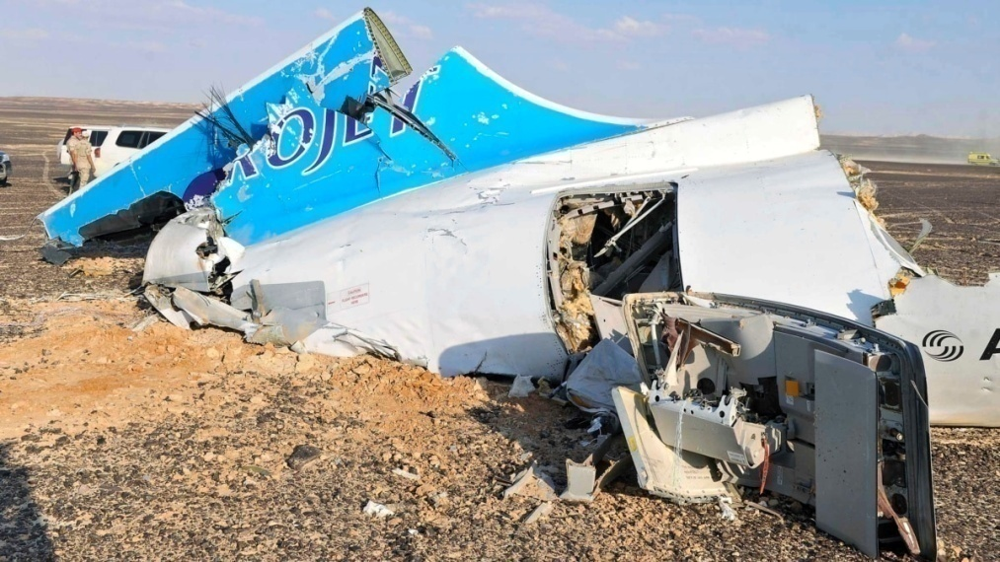
Взрыв самолета 31 октября 2015 года над центральной частью Синайского полуострова, Airbus A321-231 российской авиакомпании «Когалымавиа» (торговая марка «Metrojet»), зафрахтованный туристическим оператором «Brisco», чартерный рейс 7К-9268 по маршруту Шарм-эш-Шейх—Санкт-Петербург.
Через 23 минуты после взлёта с экипажем была потеряна радиосвязь, а сам лайнер исчез с радаров. Поисковые группы египетского правительства обнаружили обломки самолёта около Нахля; погибли все находившиеся на его борту 224 человека — 217 пассажиров и 7 членов экипажа. По данным ФСБ РФ, в хвостовой части самолёта произошёл взрыв самодельного взрывного устройства (СВУ). Ответственность за теракт в первые дни после катастрофы взяло на себя Синайское подразделение террористической группировки «Исламское государство Ирака и Леванта» (ИГИЛ). Впоследствии было установлено, что СВУ находилось в отсеке негабаритного багажа в хвостовой части лайнера, куда оно было незаметно заложено и замаскировано нагромождением детских колясок и багажа сообщником ИГИЛовцев — сотрудником сервисной службы аэропорта Шарм-эш-Шейха. 7 ноября глава международной комиссии по расследованию Айман аль-Мукаддам на пресс-конференции обнародовал подробности расшифровки самописцев, сообщив, что на последних секундах записи речевого самописца слышен шум, природа которого будет установлена после спектрального анализа в специальной лаборатории. Последняя запись параметрического самописца фиксирует высоту 9415 метров и скорость 520 км/ч, при этом самолёт следовал под контролем автопилота, настроенного на набор высоты. 16 ноября глава ФСБ РФ Александр Бортников сообщил, что катастрофа произошла в результате теракта — сработало самодельное взрывное устройство мощностью до 1 килограмма в тротиловом эквиваленте. Это стало понятно после того, как на обломках самолёта и вещах пассажиров были обнаружены следы взрывчатого вещества, изготовленного не в России.
На следующий день премьер-министр Египта заявил, что власти страны учтут выводы расследования ФСБ.17 ноября ФСБ РФ обратилось к российской и международной общественности за содействием в установлении террористов. За сведения, способствующие задержанию преступников, было обещано вознаграждение в размере 50 000 000 $. По сообщению «Reuters», египетские власти задержали двоих сотрудников аэропорта; всего задержано 17 человек, из них двое подозреваются в содействии тем, кто заложил на борт бомбу, а также разыскиваются ещё двое сотрудников аэропорта, оставившие на время без присмотра сканер багажа. Египетские министры внутренних дел и гражданской авиации отрицают задержание сотрудников аэропорта. Экспертиза обломков самолёта и останков пассажиров показала, что взрыв, вероятно, произошёл в пределах 30—31 ряда сидений самолёта (в хвостовой части), предположительно место 31А. Взрывная волна затронула 27—32 ряды. Мощность взрывного устройства составила до 1 килограмма тротилового эквивалента.

Slide 14
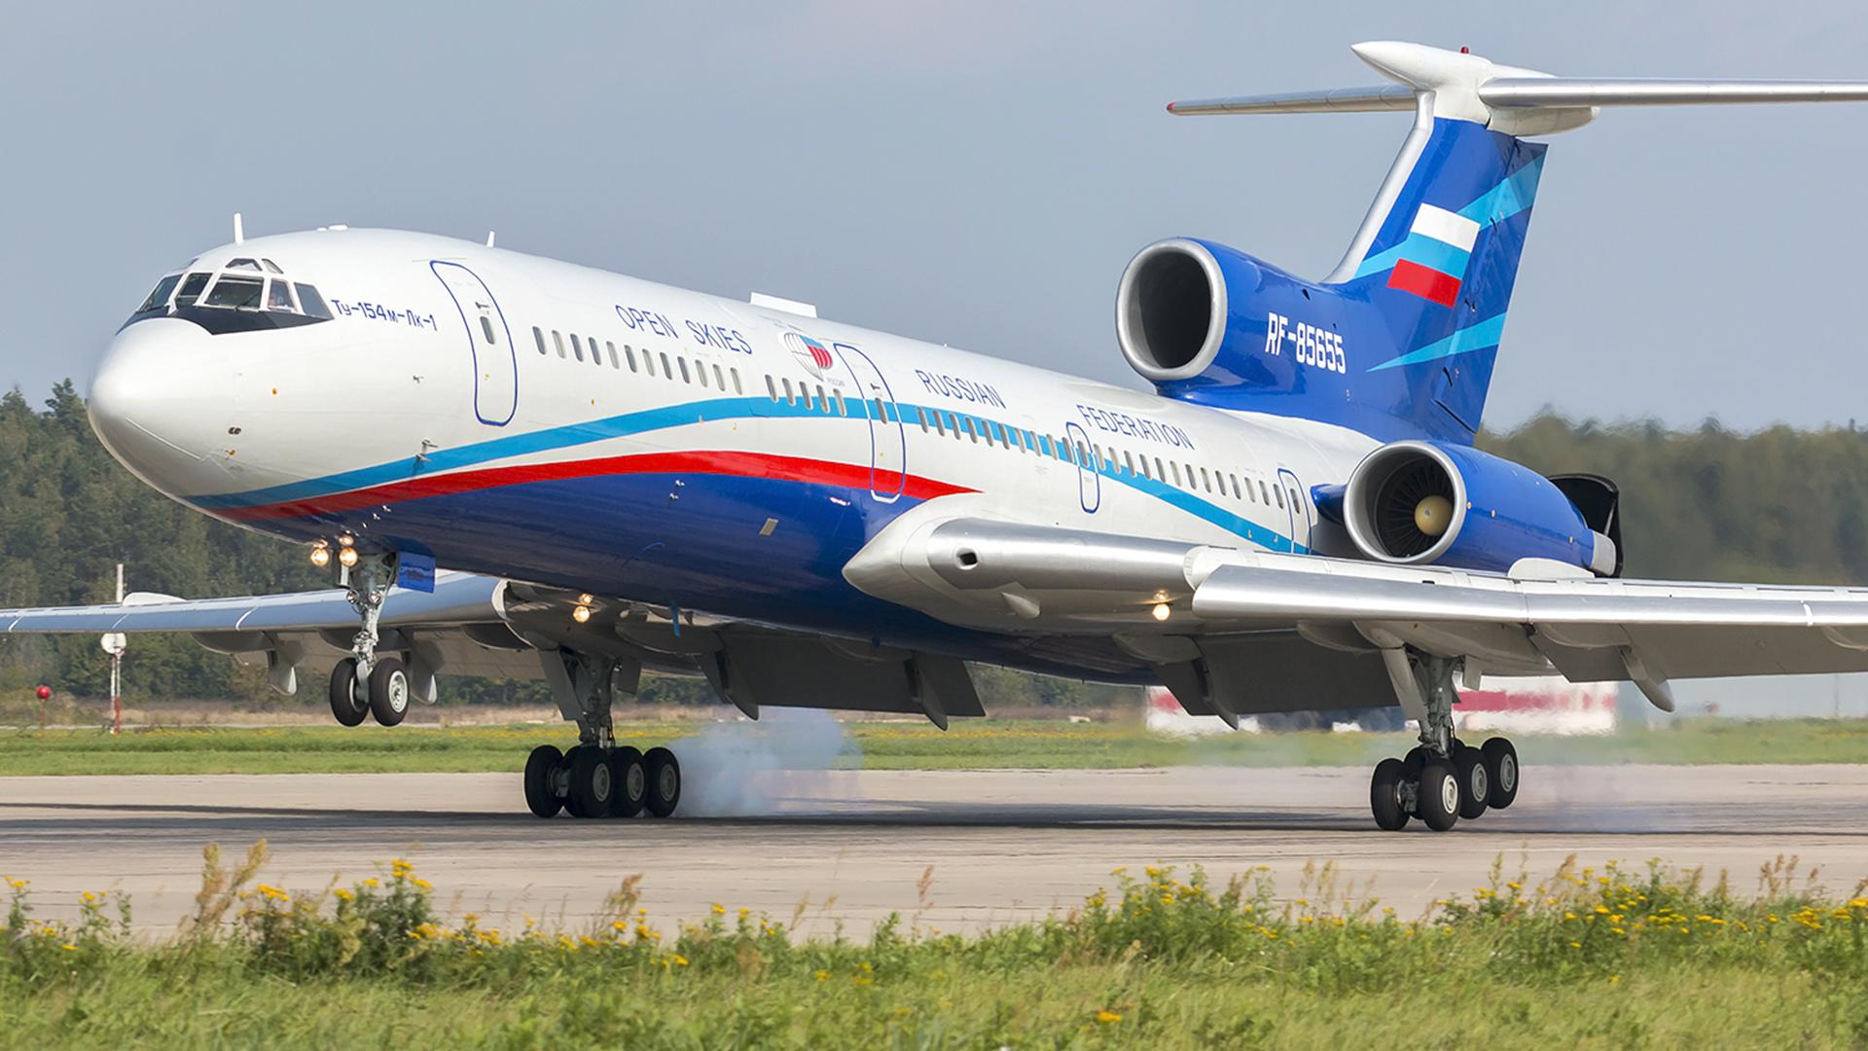
Исследование проводилось в рамках Государственного задания Центра исследования проблем безопасности РАН на 2021 год и на плановый период 2022 и 2023 годы (НИР 0006-2021-0005).
СПАСИБО ЗА ВНИМАНИЕ!
Контакты
Телефон +7(915)4048277
E-mail: nvkuzina@mail.ru

